Slide 1


Software for the Future of customer service
성공적인 고객서비스의 시작
BRIDGETEC
Introduction
2026.02.
주식회사 브리지텍
©Bridgetec Corp.

Slide 2
Software for the Future of customer service
Contents
CHAPTER
Ⅰ
브리지텍 소개
©Bridgetec Corp.

Slide 3

Ⅰ. 브리지텍 소개
개요(1)
브리지텍은 Bridge(가교) + Technology(기술), 기술로써 기업과 고객을 이어주는 가교라는 의미의 사명을 바탕으로
온ㆍ오프라인 기업이 고객과 소통할 수 있도록 다양한 솔루션과 서비스를 제공하고 있습니다.
AI, CLOUD 등 디지털 기술을 결합해 변화하는 시장에 발맞춰 고객의 변화와 혁신에 이바지하고자 매진하고 있습니다.
일반현황
주요 사업 실적
I
I
구분
사업명
NH농협은행 차세대 컨택센터 구축
토스뱅크 IPCC 고도화
한국증권금융 콜센터 시스템 재구축
신한은행 콜센터 고도화
우리은행 / 우리카드 콜센터 고도화
하나은행 / 하나카드 콜센터 고도화
IBK연금보험 콜시스템 재구축
SGI서울보증보험 차세대 시스템 구축
하나캐피탈 콜시스템 재구축
DGB대구은행, BNK부산은행, BNK경남은행, 광주은행,
전북은행, 제주은행 고객센터 업그레이드 구축
농림축산식품부 지능형 통합 상담시스템 구축
LH주거복지정보 콜센터 상담시스템 고도화
한국건강관리협회 IPCC 구축
한국교직원공제회 콜시스템 재구축
보험개발원 실손보험청구 시스템 구축
CJ그룹 콜센터 구축
공영홈쇼핑 콜센터 구축
회사명
설립일
임직원 수
대표이사
자본금
‘24 매출
기업형태
주소
사업분야
IPCC
(100+ 고객사)
주식회사 브리지텍
1995년 3월 31일
약 180명
신경식
61억
435억
코스닥 상장(064480) 2008년 6월 4일
서울시 영등포구 국제금융로2길 32 17, 18층
NH농협은행 텔레뱅킹 구축
하나은행 HAI 2차 STT/TTS 솔루션 및 용역
케이뱅크 음성인식 구축
MG새마을금고 고객지원(콜)센터 고도화
삼성카드 음성자동인식 시스템 개발
CJ텔레닉스 음성분석 시스템 구축
NS홈쇼핑 콜센터고도화 음성인식(STT&TA) 구축
음성인식
(30+ 고객사)
컨택센터 솔루션 개발, 판매
클라우드 컨택센터 제공
5G/4G 멀티미디어 가입자 음성부가 서비스
및 지능망 서비스 장비 판매
LH한국토지주택공사 고객센터 음성봇 구축
신한은행 그룹 공통 AI 컨택센터 플랫폼 구축
삼성카드 가상상담사 I/B 도입 및 O/B 확대 구축
신한은행 AI 상담사 쏠리 2단계 구축
신한은행 AI기반 지능형 컨텍센터 서비스 구축
하나금융(은행/카드) 챗봇 및 음성봇 구축
삼성카드 AI가상상담 플랫폼 공급 계약
농협은행 대출 자동기한 연장 AI상담시스템 구축
우체국금융 AI기반 로보텔러 서비스 구축
평창동계올림픽 AI 콜센터
AICC
(10+)

Slide 4

Ⅰ. 브리지텍 소개
조직구성
브리지텍은 30년 이상 안정적이고 신뢰할 수 있는 고객중심 서비스를 제공하고 있으며
IT서비스 노하우와 R&D역량을 바탕으로 고객서비스의 변화와 혁신을 추구합니다.
연구1본부
IP-PBX 솔루션
CTI 솔루션
IP-IVR 솔루션
사업1본부
연구2본부
고객관리(금융)
신규 고객 확보
Biz 컨설팅
신호 및 미디어처리 요소 기술
멀티미디어 녹취 솔루션
통신사업자용 미디어서버 솔루션
사업2본부
• 180여명의 임직원들로 구성된 전문 IT조직
• 8개의 본부, 27개 팀으로 세분화된 전문조직 운영
• 전체 인원에 연구개발 및 기술인력 80% 이상 차지
• 특급 및 고급 기술인력 비중 50% 이상 차지
• 지속적인 R&D 역량 강화 주력
고객관리(공공ㆍ기업ㆍ통신)
신규 고객 확보
클라우드 사업
연구3본부
통합운영관리 솔루션
통신사업자용 응용서버 솔루션
통신사업자용 부가 서비스 개발
기술본부
AI본부
프로젝트 수행
제품 생산/구축
유지보수
서비스개발
음성인식 솔루션
음성분석 솔루션
AI 사업 구축 및 유지
경영본부
경영지원
구매
재무

Slide 5


Ⅰ. 브리지텍 소개
사업소개 (1)
IPCC/AICC 구축 노하우를 기반으로 고객 맞춤형 서비스 및 Digital Transformation을 제공합니다.
AI컨택센터 사업 범위
고객사 모바일/인터넷
AI컨택센터
고객사별 솔루션
스마트폰뱅킹
AI 통합 Bot 영역
AI(인공지능)영역
은행
카드
손보
인터넷뱅킹
STT
홈페이지
챗봇
증권
저축은행
…
…
공통업무
시나리오
고객사별시나리오
BOT 서버
NLU
대화 디자이너
고객사 대표번호
고객사별 전문 상담센터
은행 대표번호
콜봇
기간계 연동
TTS
지식DB
카드 대표번호
고객사별 상담APP
공통업무
시나리오
고객사별시나리오
저축은행 대표번호
콜 인프라 영역
고객기본정보
…
고객사 모바일/인터넷
PBX
CTI
IVR
녹취
통합DB
고객여정
분석
고객여정정보
AI 통합 Bot 영역
Talk 상담
마케팅정보
화상상담
공통업무
시나리오
고객사별시나리오
Email/FAQ
기타정보
…
고객사 모바일/인터넷
통합 CRM
고객사별 기간계
기타 인프라
영업점
은행
카드
증권사
은행
카드
손보
무인지점
M/W
CRM
Big Data
ATM
손해보험
저축은행
…
증권
은행
…
…

Slide 6
Software for the Future of customer service
Contents
CHAPTER
Ⅱ
IPRON 특장점
©Bridgetec Corp.

Slide 7

Ⅱ. IPRON 특장점
IPRON 제품의 특장점 (1)
브리지텍이 원천기술을 보유한 IPCC 솔루션
IPRON은 ALL IP기반의 통합 커뮤니티 시스템
  관리자 편의성 및 접근성 향상
  개방형 시스템 및 안정성 증명
GUI 시나리오 Tool 제공
관리자가 직접 시나리오 수정
한 서버 당 최대 900채널까지 수용
SIP 사용에 따른 타사 솔루션 연동 용이
호 중단 없는 이중화 지원(0.1초내 절체)
IVR/ACS
PBX
  IP기반 녹취 시스템
  타 시스템과의 Interface 용이
Mirroring방식, 녹취 유실 최소화
녹취 원본성 입증 기술
상담사 평가기능 제공
자체 Solution 도입, 전체 한글화
다양한 라우팅 및 Skill 배분 기능
멀티센터, 멀티채널 간 통합 라우팅 기능
녹취
CTI
운영관리
전화기
  모니터링 및 운영 편의성 향상
  국제표준 개방형 Protocol
실시간 시스템 및 상담 운영환경 모니터링 및 통계 확인
관리자의 편의에 맞추어 다양한 통계 장표 생성
상세한 콜 트레킹 제공
표준 SIP Protocol 전화기이면 모두 수용 가능
Notes:
O 브리지텍은 100% 자체개발한 엔진기반으로 고객의 요구사항을 완벽하게 수용하여 구현가능합니다.
O 표준API 방식으로 커스터마이징과 연계 시 용이합니다.
O 저희 브리지텍은 여의도 본사와 부산지사를 활용해 전국 어디서든 3시간 내 복구를 보장합니다.
O 또한 1000석 이상 대규모 콜센터를 원벤더로 구성한 사례가 많습니다.
O 고객사별 환경에 맞는 보안/백신 솔루션을 모두 설치 가능합니다.
O 브리지텍은 구축 후 10년간 안정적인 기술지원과 운영을 보장합니다.
O SWAT이라는 하나의 운영관리시스템을 활용하여, 운영관리의 효율성과 통계 정합성 보장합니다.

Slide 8



Ⅱ. IPRON 특장점
IPRON 제품의 특장점 (1)
다양한 규격을 통한 I/F 수용 및 연동
서비스확장
  - 외산 대비 Customizing 범위 확장에 용이 -
IPT
보이는ARS
녹취
기간계
코어
채널
ARS 추가
상담원
추가
센터
추가
AI확장
DR추가
+
+
AI
음성봇
챗봇
멀티
모달
확장성이 용이한
All In One
전문
상담원
컨시어지데스크
Digital
Human
고객사 요구사항 및 보안 요구사항 적극 수용
AI 기능 확장성 제공
  100% 자체개발 솔루션으로서 변화하는 IT 환경에 맞춰
  향후 추가 기능 요구사항 및 보안 요구사항 적극 수용 (개방형 구조)
  향후 AI 기능 필요시 자체 개발 솔루션인
  라이선스 추가 및 개발만으로 기능 제공
IPRON
텔레뱅킹
서비스
콜봇
서비스
음성ARS와 콜봇 통합 관리 및 서비스 전환 가능
  ※ 채널수에 따라 서버 스펙은 검토必
Notes:
O 브리지텍은 100% 자체개발한 엔진기반으로 고객의 요구사항을 완벽하게 수용하여 구현가능합니다.
O 표준API 방식으로 커스터마이징과 연계 시 용이합니다.
O 저희 브리지텍은 여의도 본사와 부산지사를 활용해 전국 어디서든 3시간 내 복구를 보장합니다.
O 또한 1000석 이상 대규모 콜센터를 원벤더로 구성한 사례가 많습니다.
O 고객사별 환경에 맞는 보안/백신 솔루션을 모두 설치 가능합니다.
O 브리지텍은 구축 후 10년간 안정적인 기술지원과 운영을 보장합니다.
O SWAT이라는 하나의 운영관리시스템을 활용하여, 운영관리의 효율성과 통계 정합성 보장합니다.

Slide 9
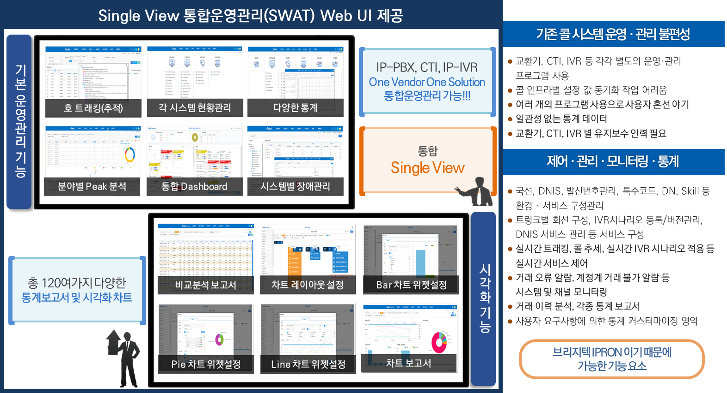
Ⅱ. IPRON 특장점
IPRON 제품의 특장점 (2)
WEB형태의 통합운영관리를 통한 고객 친화적 운영관리 Tool 제공
Notes:
O 브리지텍은 100% 자체개발한 엔진기반으로 고객의 요구사항을 완벽하게 수용하여 구현가능합니다.
O 표준API 방식으로 커스터마이징과 연계 시 용이합니다.
O 저희 브리지텍은 여의도 본사와 부산지사를 활용해 전국 어디서든 3시간 내 복구를 보장합니다.
O 또한 1000석 이상 대규모 콜센터를 원벤더로 구성한 사례가 많습니다.
O 고객사별 환경에 맞는 보안/백신 솔루션을 모두 설치 가능합니다.
O 브리지텍은 구축 후 10년간 안정적인 기술지원과 운영을 보장합니다.
O SWAT이라는 하나의 운영관리시스템을 활용하여, 운영관리의 효율성과 통계 정합성 보장합니다.

Slide 10


Ⅱ. IPRON 특장점
유연한 연동성 제공
타시스템과 연동시 유연한 표준API 제공 및 커스터마이징을 통한 폭넓은 연동성 제공
타 시스템과의 연동을 위한 표준 API 제공
PBX 연동
CTI 연동
IVR 연동
통계/모니터링
연동
운영관리
DB 연동
IE API
IC API
IR API
Report API
Rest API
통합 DB
전화기 제어
PBX 이벤트 I/F
미디어처리 I/F
기타
상담 호 제어
IVR 서비스 I/F
CTI 이벤트 I/F
옴니채널 I/F
기타
AICC I/F
타시스템 I/F
계정계 I/F 연동
시나리오 I/F
PBX 통계
IVR 통계
CTI 통계
기타
상담원 관리
권한 관리
(메뉴,접근범위)
운영환경 관리
상담원 관리
권한 관리
운영환경 관리
기타
콜 시스템의 개방성 향상을 위한 다양한 I/F API 제공 (필요시 커스터마이징)
표준 SIP 활용을 통한 유연성 제공
원활한 타 시스템 연동 제공 (경험 多)
Notes:
O 표준 SIP 기반의 솔루션으로, 3rd Party 솔루션, AI솔루션, 기간계와의 연동성을 제공합니다.

Slide 11


Ⅱ. IPRON 특장점
무중단 서비스를 위한 안정성 제공
컨택센터 인프라는 장애 발생시 영향을 최소화 하고, 신속한 복구를 위해 고가용성(HA) 아키텍처 및
장애 대응 전략을 적용합니다. 절체 시에도, 무중단 서비를 제공합니다
SBC
PBX
CTI
IVR
PSTN
PSTN
PSTN
PSTN
AZ
SBC
BZ
SBC
AZ
SBC
BZ
SBC
AZ
SBC
BZ
SBC
AZ
SBC
BZ
SBC
IVR
IVR
IVR
IVR
IVR
IVR
IVR
IVR
IVR
PBX
IVR
PBX
IVR
PBX
IVR
PBX
IVR
PBX
IVR
PBX
IVR
PBX
IVR
PBX
IVR
IVR
IVR
IVR
IVR
IVR
IVR
IVR
CTI
CTI
CTI
CTI
CTI
CTI
CTI
CTI
통신사 → SBC다운 자동감지 자동 호 우회
PBX/CTI → B센터로 인입된 콜들에 대해 A센터와 로드밸런싱
SBC → PBX다운 자동감지 자동 호 우회
IVR/CTI/IP전화기 → B센터 PBX로 우회접속
B센터 PBX에 ‘논리적인 A센터 PBX’ 생성됨
PBX/IVR/상담사 → CTI다운 자동감지 안성
CTI 우회접속 B센터 CTI에 ‘논리적인 A센터 CTI’ 생성됨
PBX → IVR트렁크 다운 자동감지 B센터 IVR로 호연결
Notes:
O 장애 발생시 영향을 최소화 하기위해, SBC, PBX, CTI, IVR 등 개별 솔루션에 대해 완벽한 이중화를 제공합니다.

Slide 12







국내 1위 은행권 점유율 &
국내 최다 레퍼런스
최고의 기능,
99.999% 안정성
다양한 산업군에서 신뢰받는 IPRON
통화 무중단 이중화로 신뢰성 확보
보안 요구사항 수용 (CSAP 인증)
100% 글로벌 호환성
신속한 기술·장애지원
국제 표준 규격으로
다양한 시스템과 연동 （경험 多）
최단 시간 내 기술지원으로
운영 효율성 극대화， 연구소 READY
AI기반 지능형 운영
완벽한 커스터마이징
AI 엔진이 자동 점검 및 최적의 운영환경 유지
운영 환경에 최적화된 맞춤형 구현
올인원 통합 운영 환경
200종＋ 통계장표 제공
운영 데이터를 한눈에,직관적 대시보드 제공
실시간 데이터 기반 인사이트 제공

